Slide 1

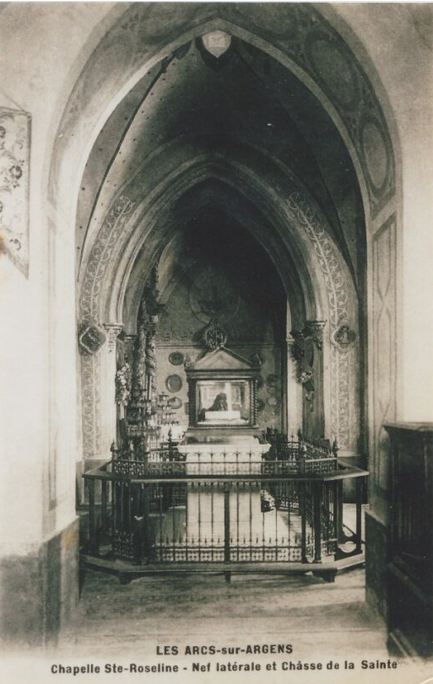
Sainte-Roseline

Slide 2
En résumé,
C’est en 1851 que l’église sera dédiée à Ste Roseline, lorsque le culte de la sainte est approuvé par le diocèse.
Pour en savoir plus,
En 558, Childebert (fils de Clovis) offre à l’évêque de Paris plusieurs terres agricoles dont la localité de « La Celle » en précisant « dans le diocèse de Fréjus ». Très appréciés par l’Eglise, ces domaines permettaient notamment de produire l’huile nécessaire aux lampes liturgiques.
Des fouilles réalisées sur place ont permis de découvrir un bassin en mortier de tuileau et les vestiges d’un habitat rural, probablement lié à une production viticole ou oléicole.
En 1039, le monastère de La Celle-Roubaud (ou La Salle Roubaud) est mentionné. Roubaud pourrait être Rotboald, descendant lointain de Lothaire et fondateur de la branche des marquis de Provence.
Les chartreuses sont présentes du XIIIe siècle au XVe siècle. Toutefois la tradition raconte qu’à la mort de Roseline, en 1329, le monastère tombe en décadence et que les entorses à la règle se multiplient.
En 1504, le seigneur des Arcs obtient l’installation d’une communauté de franciscains de la stricte observance. L’église sera alors placée sous le vocable de Ste Catherine d’Alexandrie.
La chapelle, orientée, se compose d’une nef à cinq travées et chœur à chevet plat, sans transept. Elle est couverte d’une voûte en berceau brisé, qui semble avoir remplacé le plafond en bois d’origine. Le chœur est couvert d’une voûte d’arrêtes sur croisée d’ogives.

Slide 3
Des chapelles se développent de part et d’autre de la nef :
Au Nord au niveau du chœur, la chapelle Saint-Antoine est couverte d’une voûte d’arrêtes sur croisée d’ogives;
Au Sud, formant bas-côté, trois chapelles voûtées d’arêtes et désaxées par rapport aux travées de la nef. Ces chapelles ont sans doute été construites plus tardivement. La sacristie est accessible depuis la chapelle la plus à l’Est dans le bas-côté Sud. Les chapelles Sud ainsi que la sacristie sont adossées au cloître de l’ancienne abbaye.
A une époque plus récente, probablement pour limiter les poussées des voûtes qui ont remplacée le plafond de bois sur le mur gouttereau Nord, deux contreforts ont été ajoutés sur cette façade.
Ainsi, l’état actuel de la chapelle semble résulter d’une édification en plusieurs phases : la nef en berceau brisé pourrait dater de la seconde moitié du XIIIe siècle ; le chœur de la première moitié du XIVe siècle et les chapelles du XVIe siècle.
En septembre 2002, des désordres importants avaient été constatés (déversement du mur gouttereau Nord entrainant l’inversion de courbure des arcs doubleaux de la voûte de la nef, étanchéité défaillante de la toiture, inclinaison du mur Nord,…). Une mise en sécurité avait été réalisée d’urgence suivie d’une réfection totale de la toiture, de la mise en œuvre d’une structure définitive avec tirants métalliques, d’une mise aux normes électriques, etc.

Slide 4
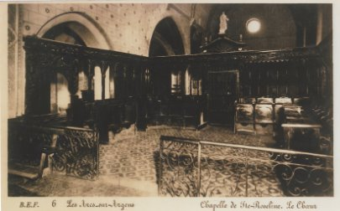
A l’occasion des travaux de réfection de la chapelle, une suite de 7 médaillons peints a été découverte en dessous des enduits ainsi qu’une frise ornée de motifs géométriques à décors floraux et végétaux et un décor d’architecture. ​
On ne sait si cela correspond à une réappropriation de la chapelle, à une cérémonie liée à un seigneur local ayant commandité cet embellissement ou à un litre funéraire (bande de blasons peinte sur les murs des églises au décès d’un seigneur haut justicier). ​
​
*Source : Pages d’histoire d’un terroir provençal + Archives départementales du Var + Etude de la DRAC Phases I et II des travaux.

Slide 5
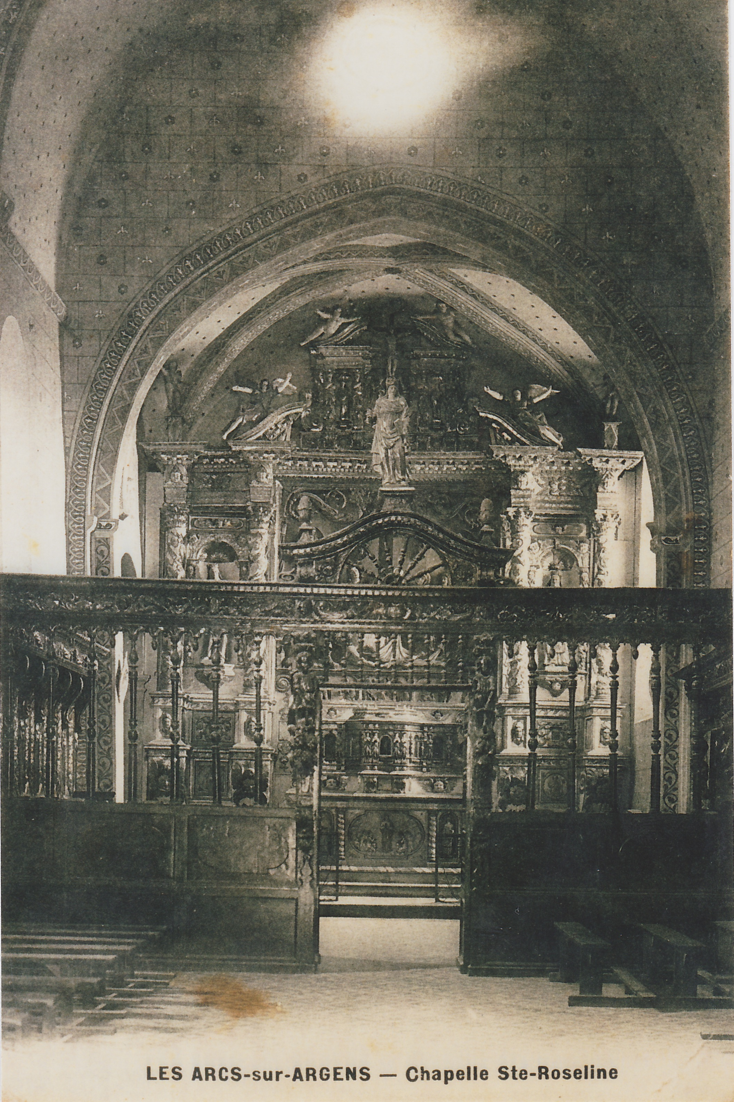

Slide 6
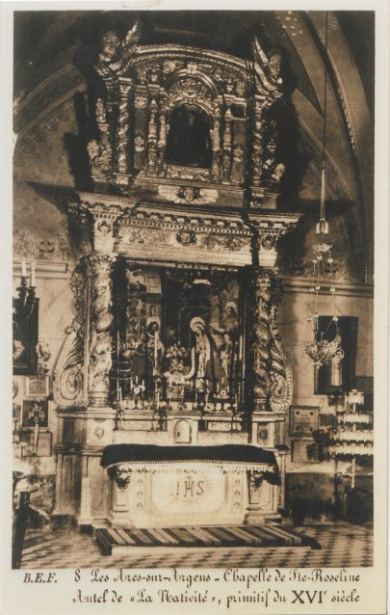

Slide 7
